Slide 1
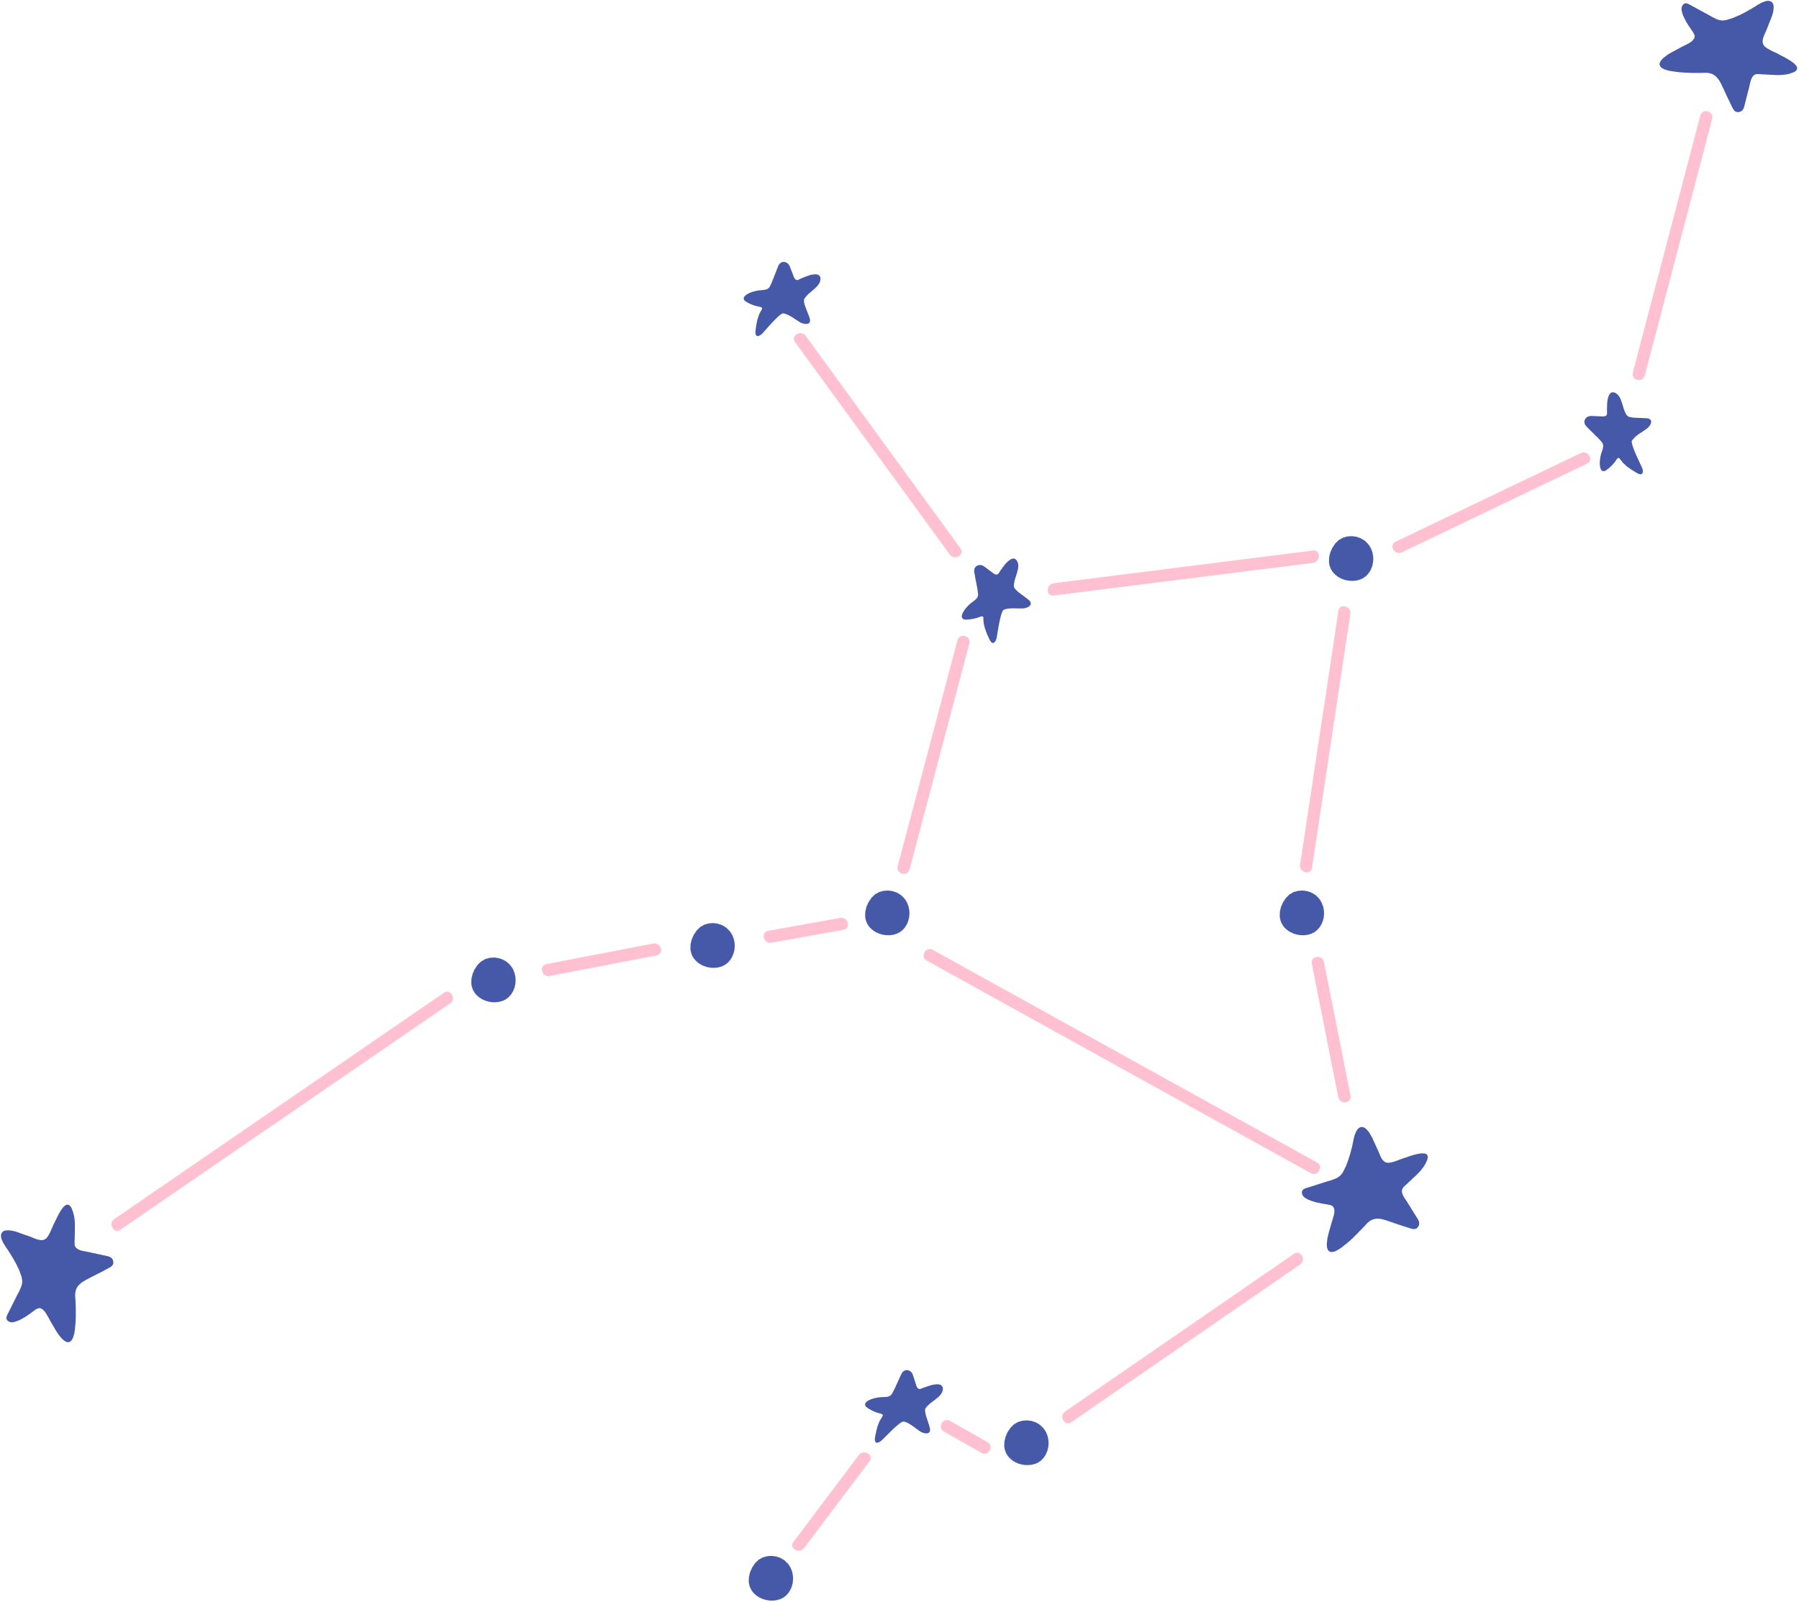




CHÀO MỪNG QUÝ THẦY CÔ VÀ CÁC EM
ĐẾN VỚI BÀI HỌC MỚI!

Slide 2




KHỞI ĐỘNG
Em hãy kể một vài thông tin mà em biết được từ internet?

Slide 3
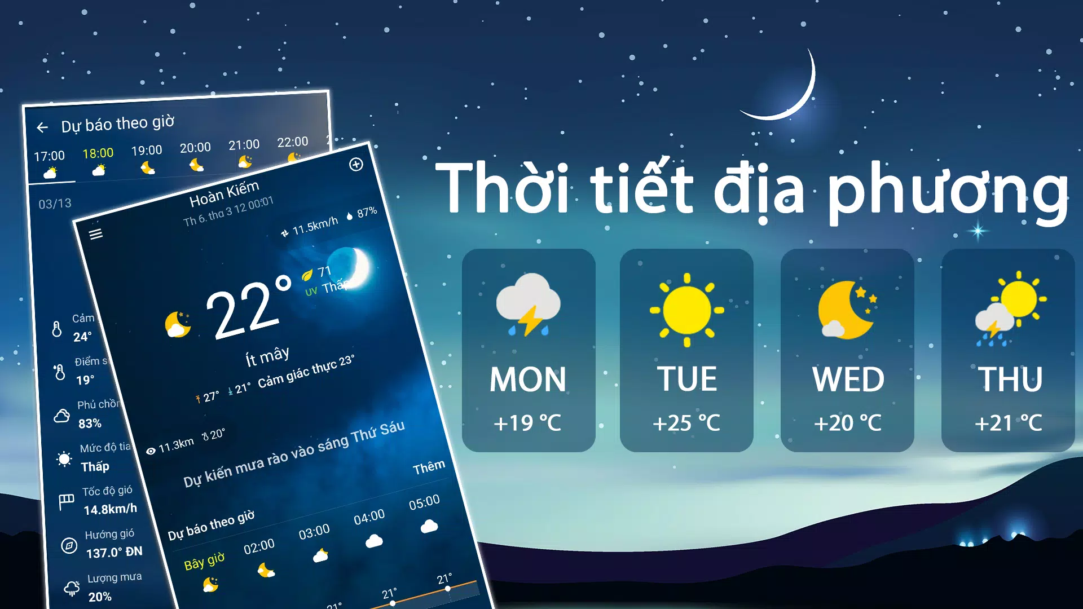
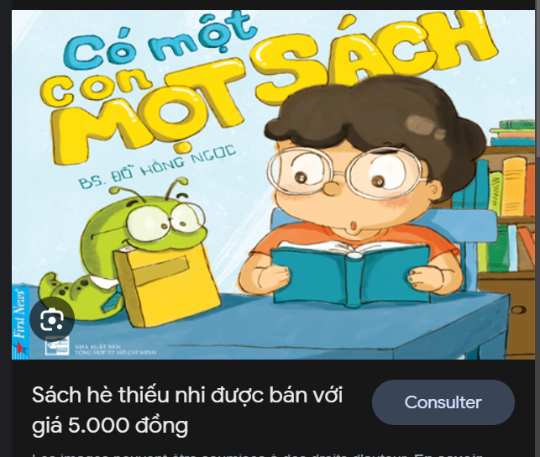
MỘT SỐ THÔNG TIN TỪ INTERNET
Thông tin thời tiết
Thông tin về một cuốn sách

Slide 4
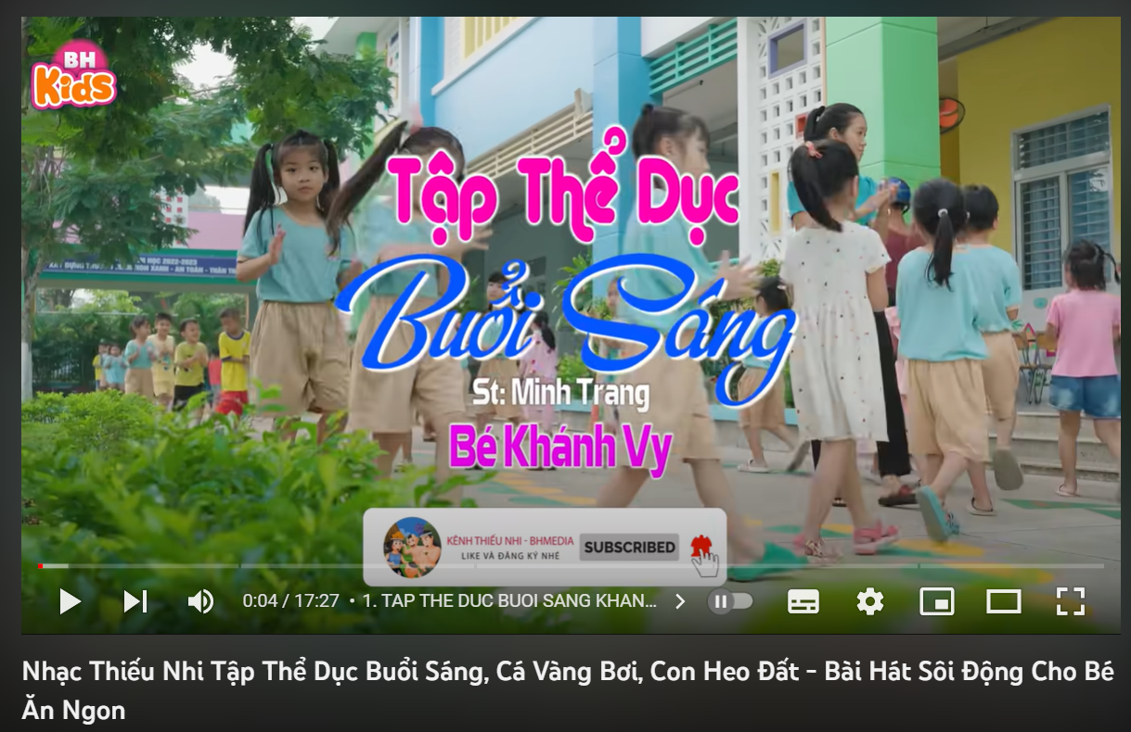
MỘT SỐ THÔNG TIN TỪ INTERNET
Một bài hát thiếu nhi
Một video ca nhạc

Slide 5


CHỦ ĐỀ C: TỔ CHỨC LƯU TRỮ, TÌM KIẾM VÀ TRAO ĐỔI THÔNG TIN
C1. BƯỚC ĐẦU TÌM KIẾM THÔNG TIN TRÊN INTERNET
BÀI 1. TÌM KIẾM THÔNG TIN TRÊN INTERNET

Slide 6



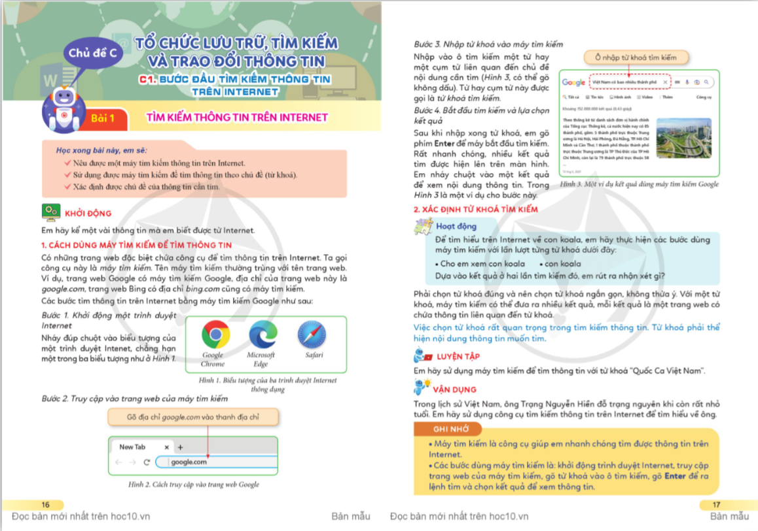


Sách giáo khoa trang 16

Slide 7
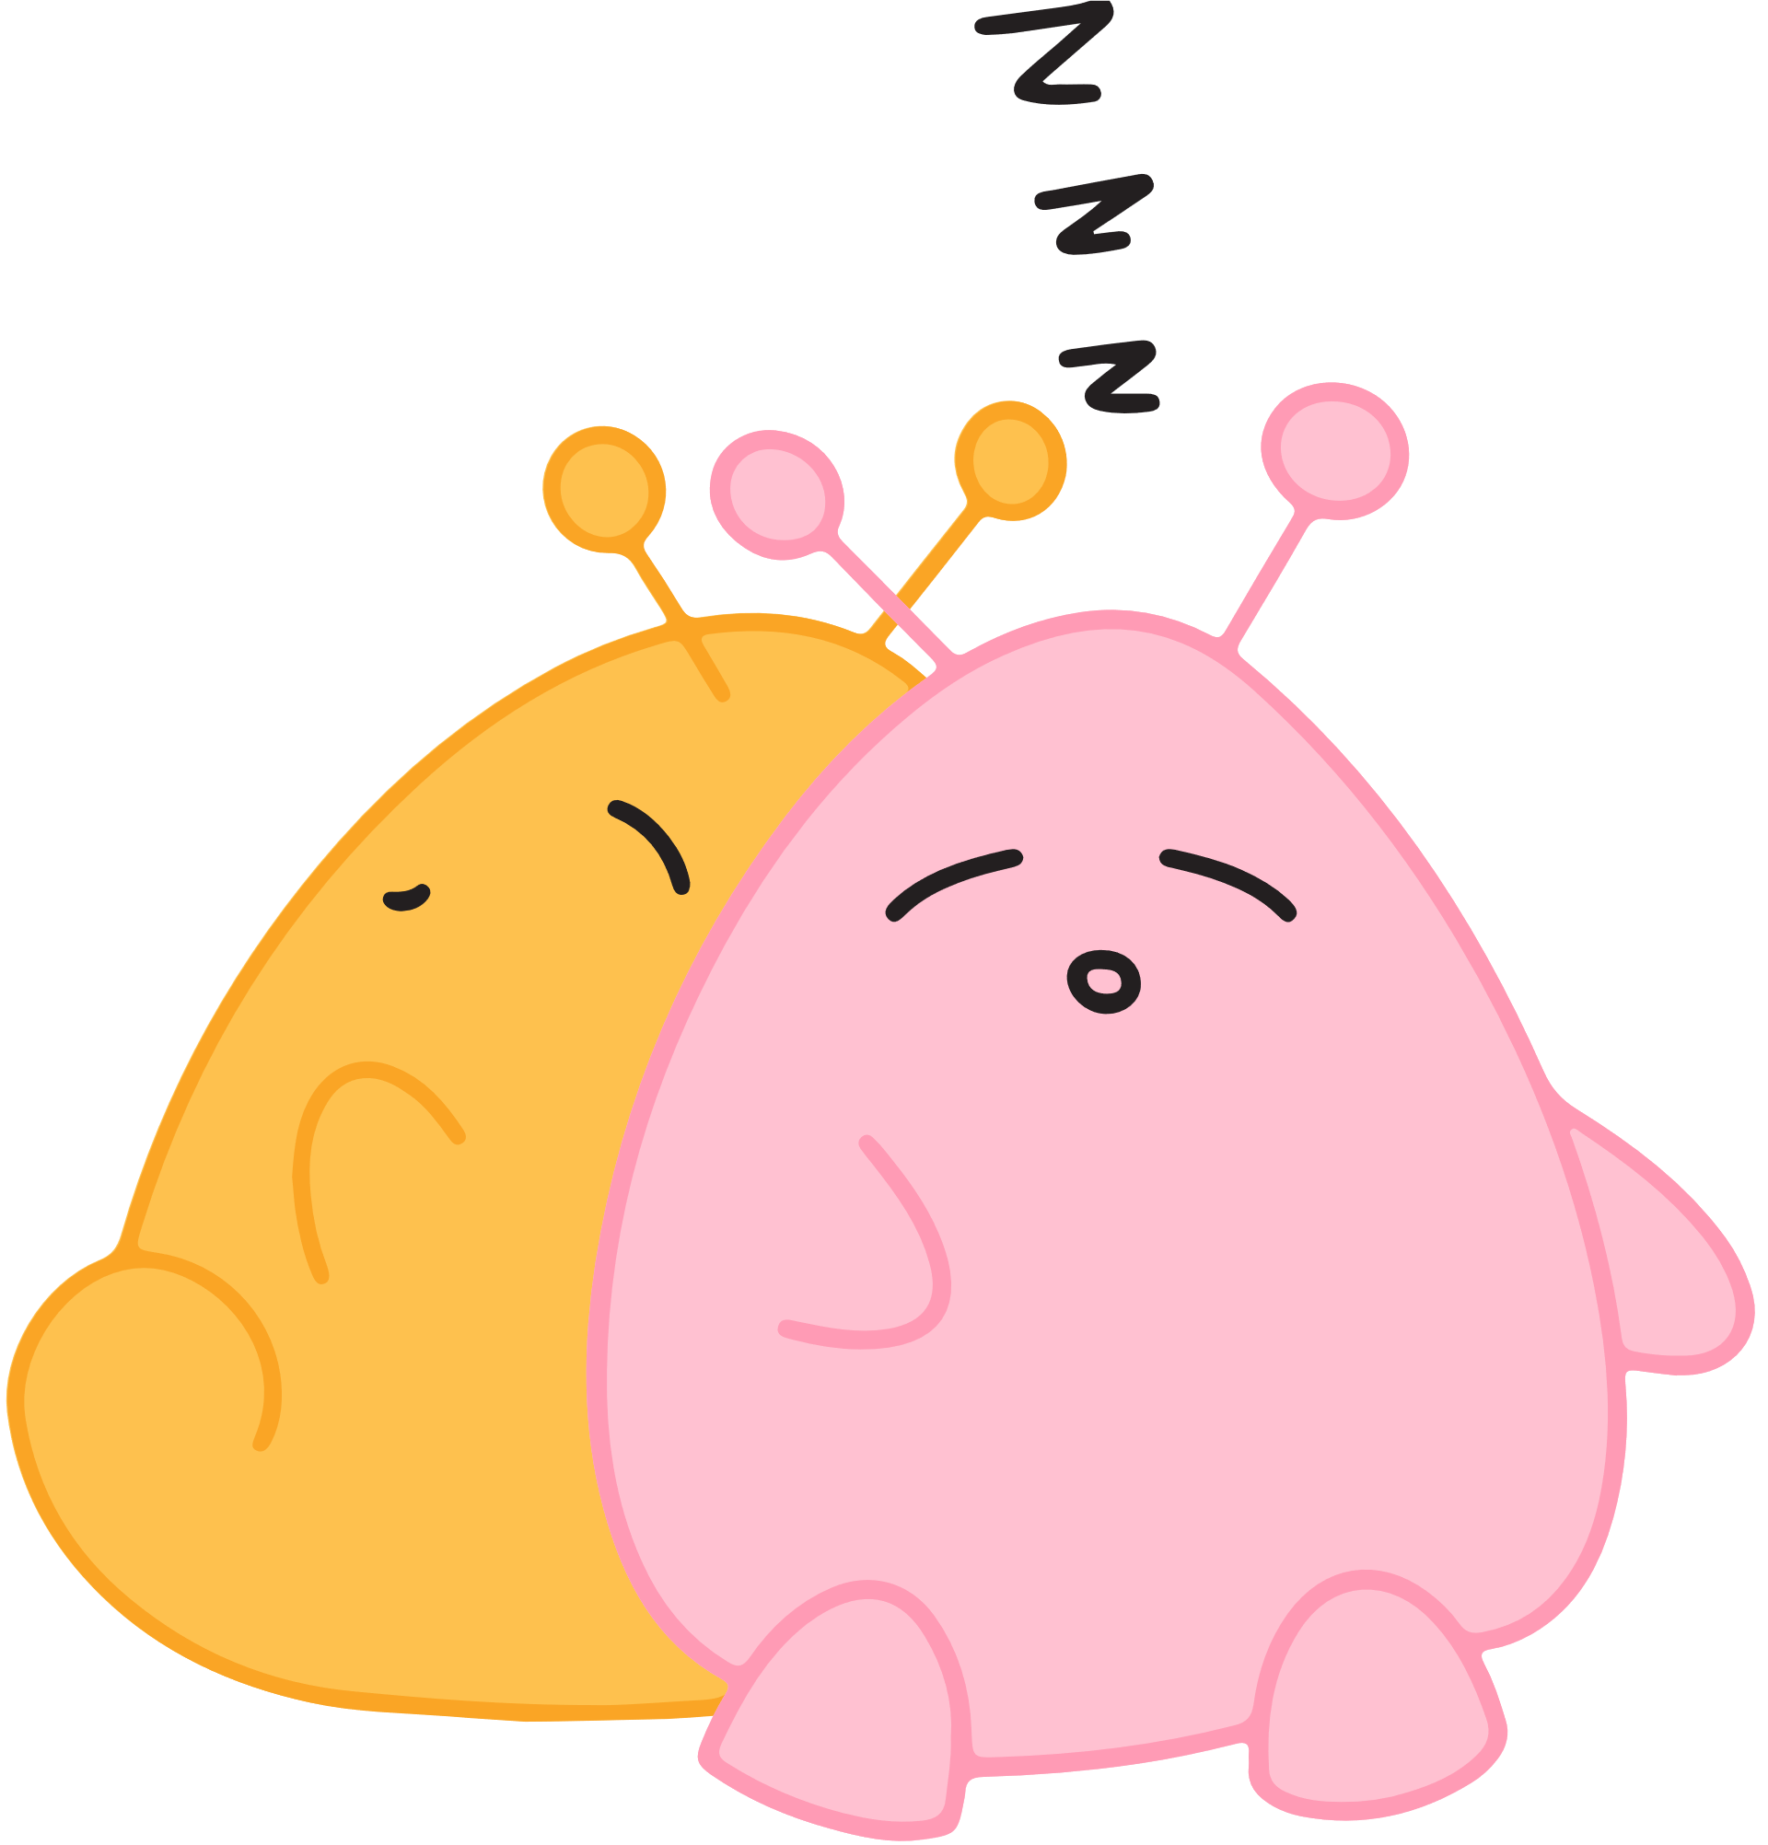

PHẦN 1
CÁCH SỬ DỤNG MÁY TÍNH
ĐỂ TÌM KIẾM THÔNG TIN

Slide 8


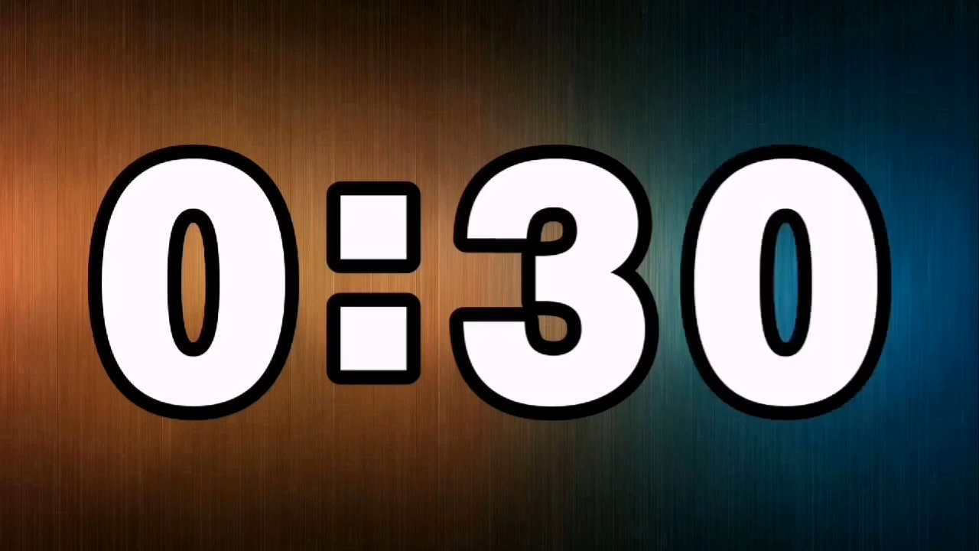
THẢO LUẬN NHÓM
Máy tìm kiếm là gì?

Slide 9
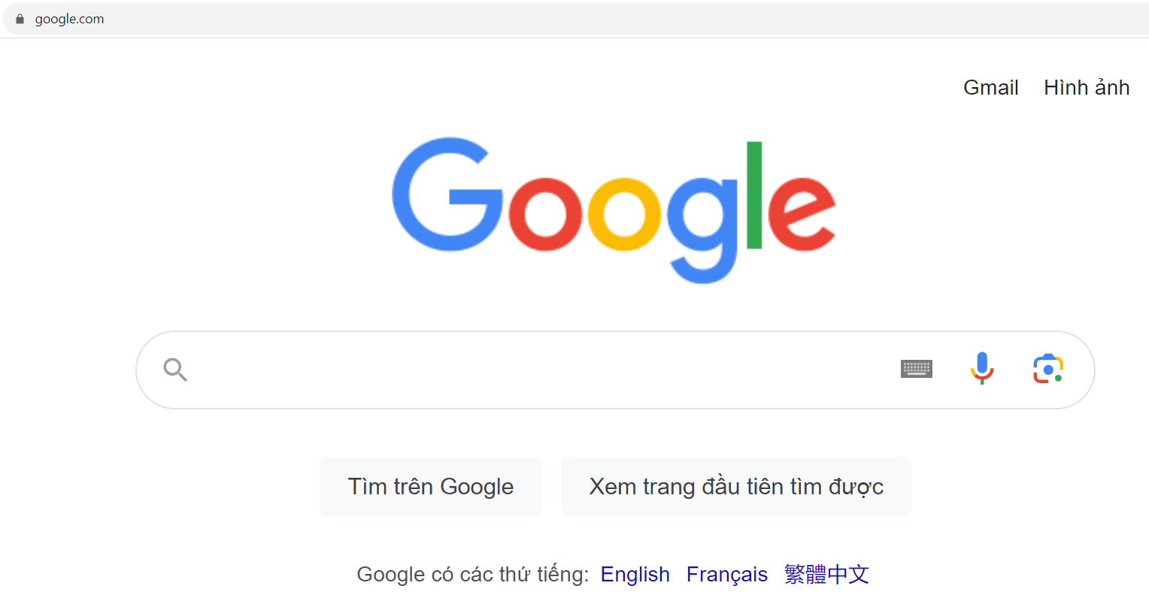
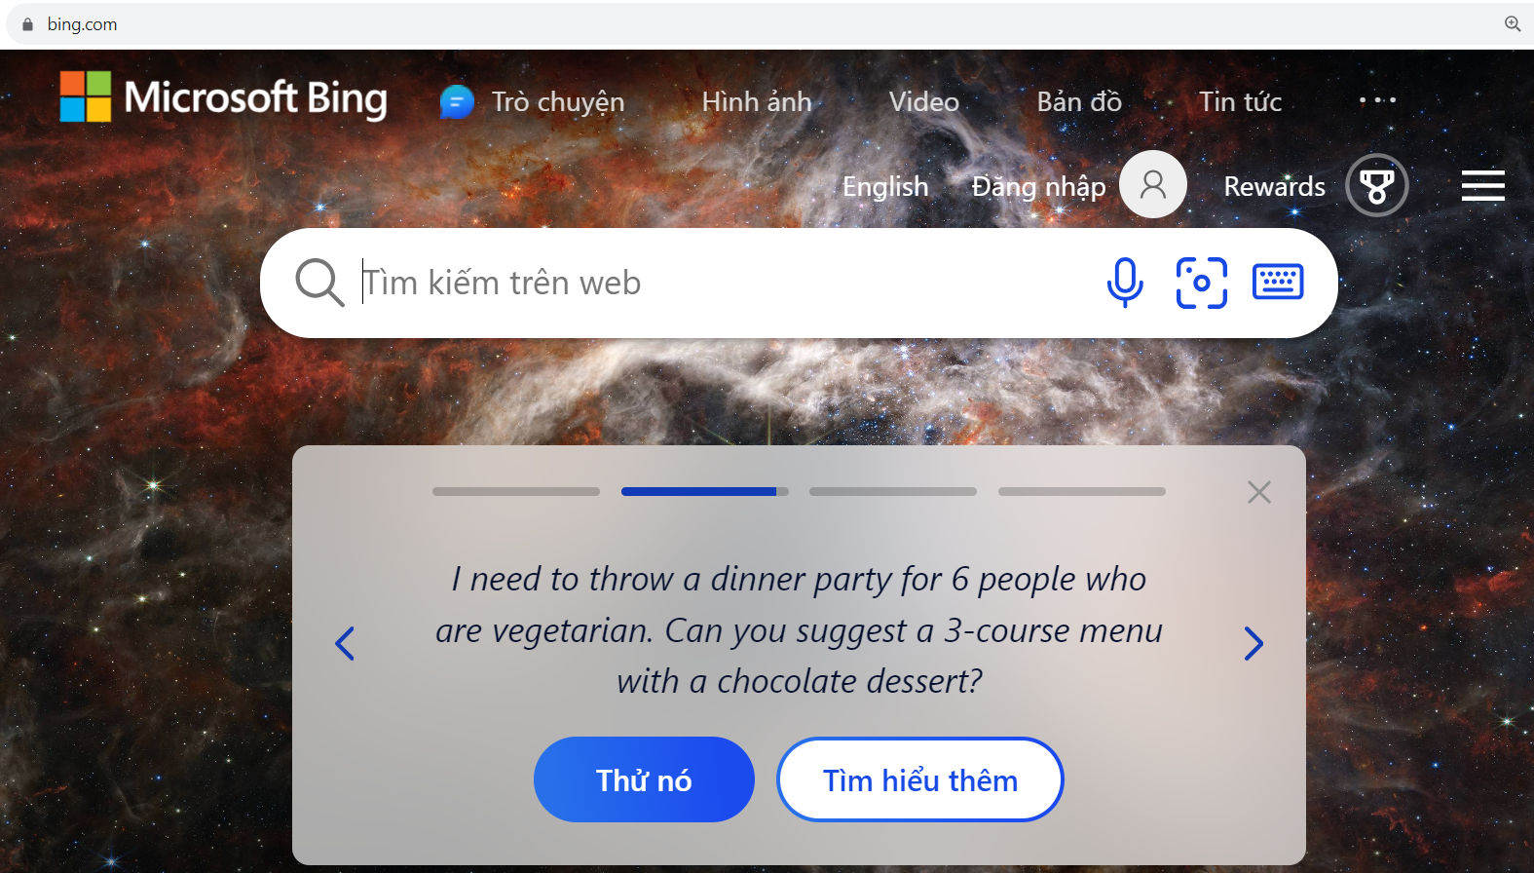
Khái niệm: Máy tìm kiếm là công cụ hay một trang web đặc biệt để tìm thông tin trên Internet. Tên máy tìm kiếm thường trùng với tên trang web.
Ví dụ:
Trang web Google có máy tìm kiếm Google, địa chỉ của trang web này là google.com
Trang web Bing có địa chỉ bing.com cũng có máy tìm kiếm

Slide 10




Khái niệm: Máy tìm kiếm là công cụ hay một trang web đặc biệt để tìm thông tin trên Internet. Tên máy tìm kiếm thường trùng với tên trang web.
Ví dụ:
Trang web Google có máy tìm kiếm Google, địa chỉ của trang web này là google.com
Trang web Bing có địa chỉ bing.com cũng có máy tìm kiếm
Google Chrome
Microsoft Edge
Bing
Safari
Một số trình duyệt Internet

Slide 11
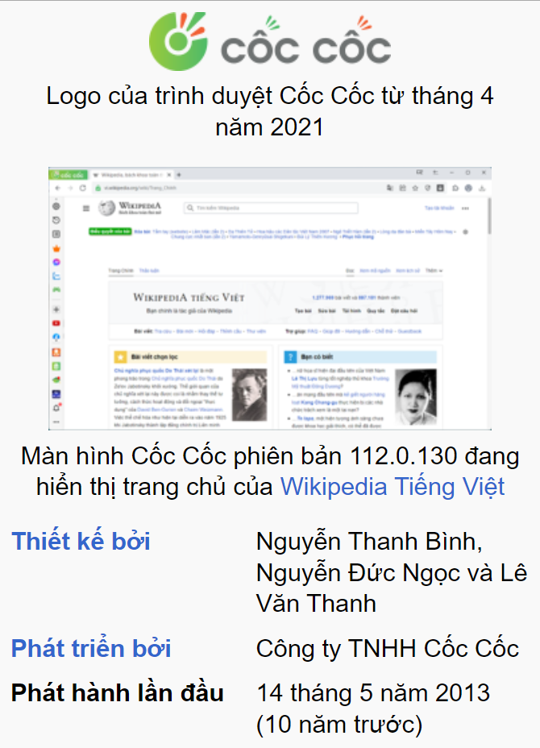

Cốc cốc

Slide 12
THẢO LUẬN NHÓM
Các bước thực hiện tìm kiếm thông tin?

Slide 13

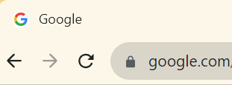
THỰC HIỆN TÌM KIẾM THÔNG TIN
Bước 1. Khởi động một trình duyệt Internet
Nháy đúp vào biểu tượng của một trình duyệt Internet.
Bước 2. Truy cập vào trang web của máy tìm kiếm
Gõ địa chỉ google.com vào thanh địa chỉ.
google.com

Slide 14
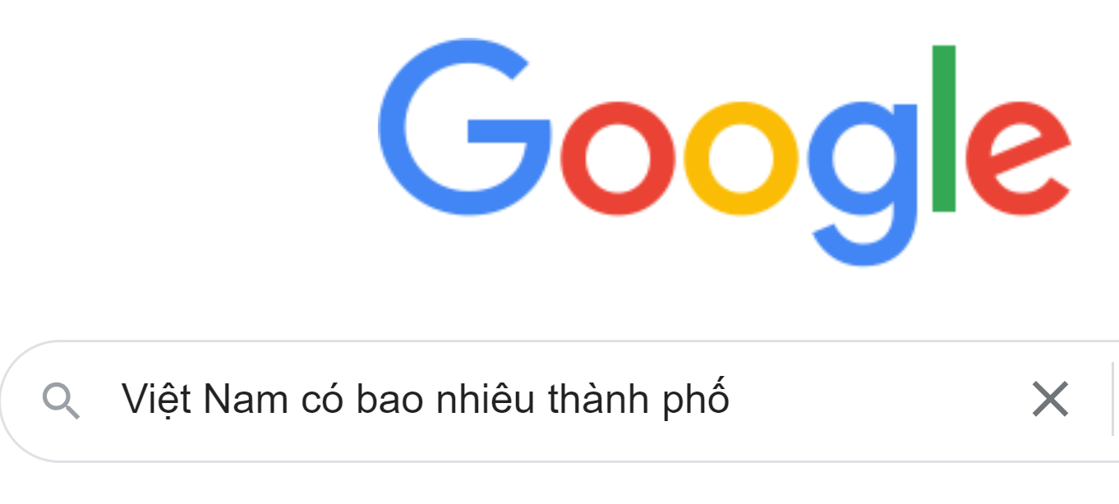
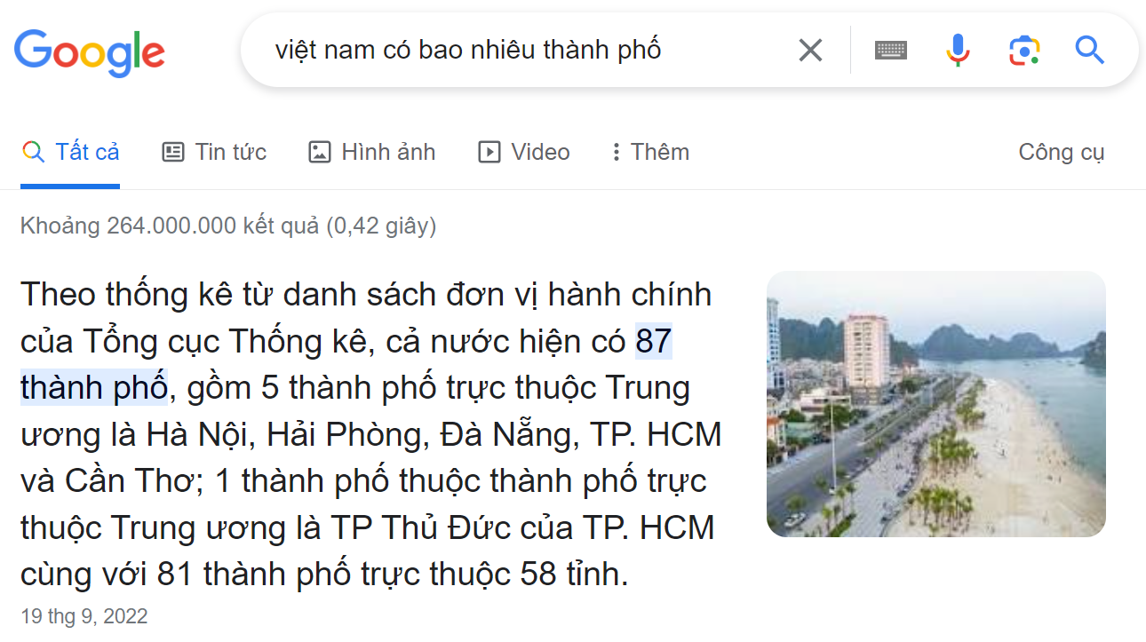
THỰC HIỆN TÌM KIẾM THÔNG TIN
Bước 3. Nhập từ khóa vào máy tìm kiếm
Nhập vào ô tìm kiếm một từ hay một cụm từ liên quan đến chủ đề nội dung cần tìm. (có thể gõ không dấu)
Bước 4. Bắt đầu tìm kiếm và lựa chọn kết quả
Sau khi nhập xong từ khóa, gõ phím Enter. Lựa chọn kết quả hiển thị và nháy chuột vào một kết quả mong muốn để xem nội dung thông tin.

Slide 15




Thực hành lại các 4 bước để tìm thông tin trên Internet?

Slide 16
PHẦN 2
XÁC ĐỊNH TỪ KHÓA TÌM KIẾM

Slide 17
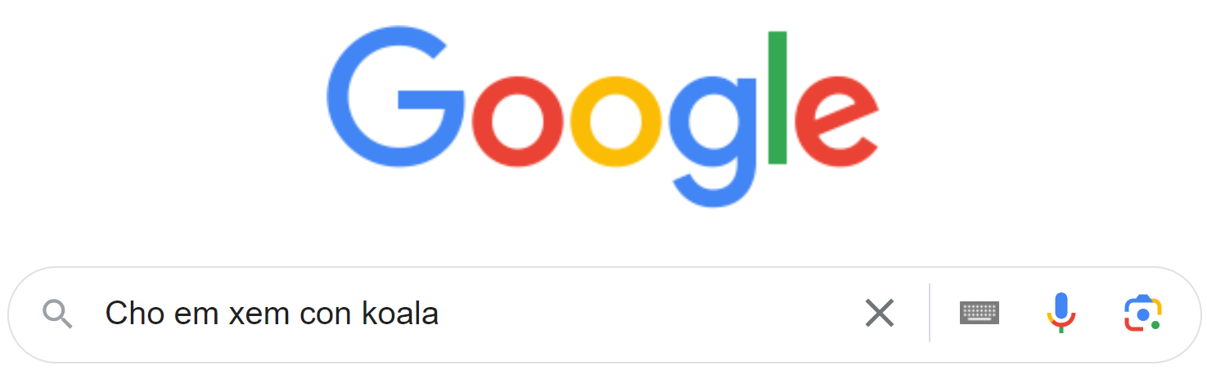
Hoạt động
Để tìm hiểu trên Internet về con koala, em hãy thực hiện các bước dùng máy tìm kiếm với từ khóa dưới đây:
Cho em xem con koala

Slide 18
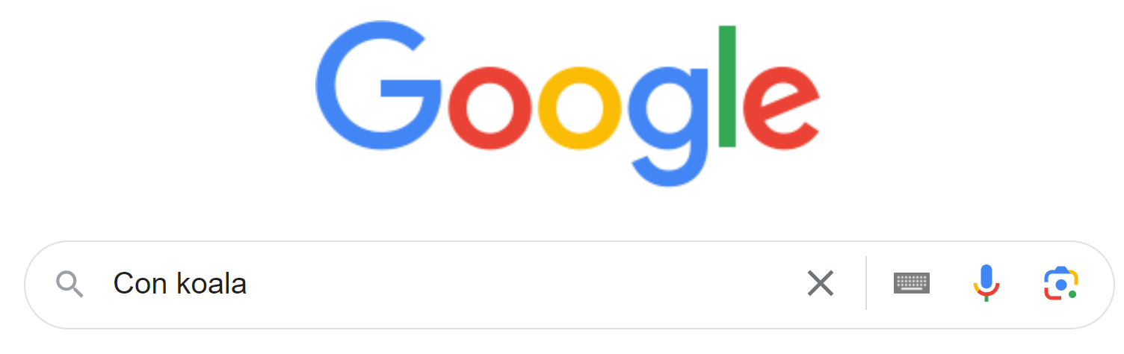
Hoạt động
Để tìm hiểu trên Internet về con koala, em hãy thực hiện các bước dùng máy tìm kiếm với từ khóa dưới đây:
Con koala

Slide 19
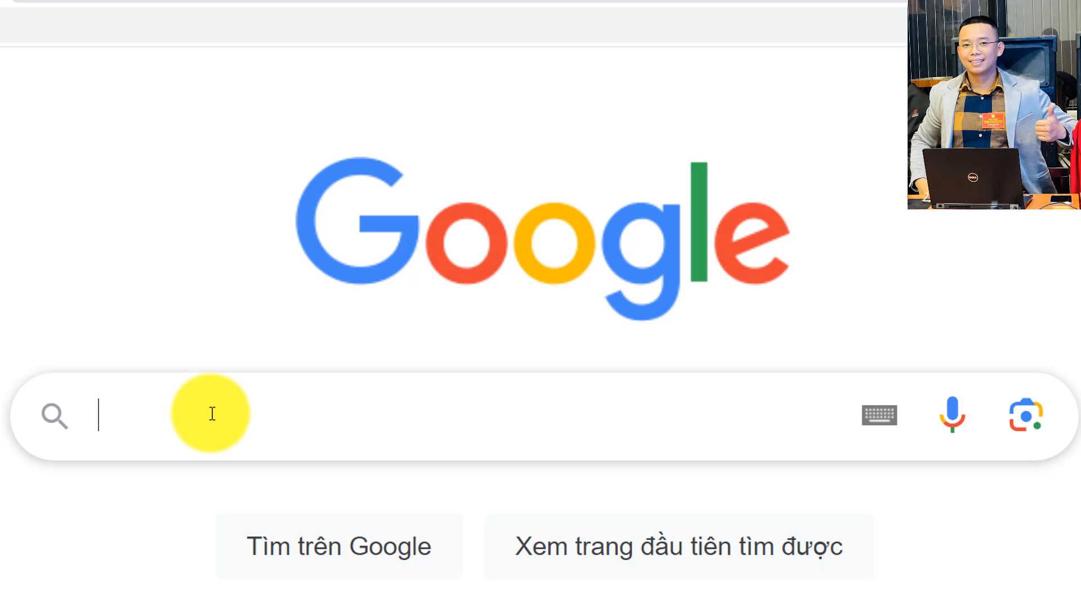

Slide 20








DỰA VÀO KẾT QUẢ Ở HAI LẦN TÌM KIẾM ĐÓ, EM RÚT RA NHẬN XÉT GÌ?

Slide 21

Từ khóa có từ “xem” thì trên đầu danh sách sẽ hiện ra kết quả có nhiều hình ảnh và video. (Nội dung thông tin dạng chữ ở phía dưới).
Với từ khóa không chứa từ “xem”, trên đầu danh sách là những thông tin ở dạng chữ. (Nội dung video, hình ảnh ở phía dưới).

Slide 22
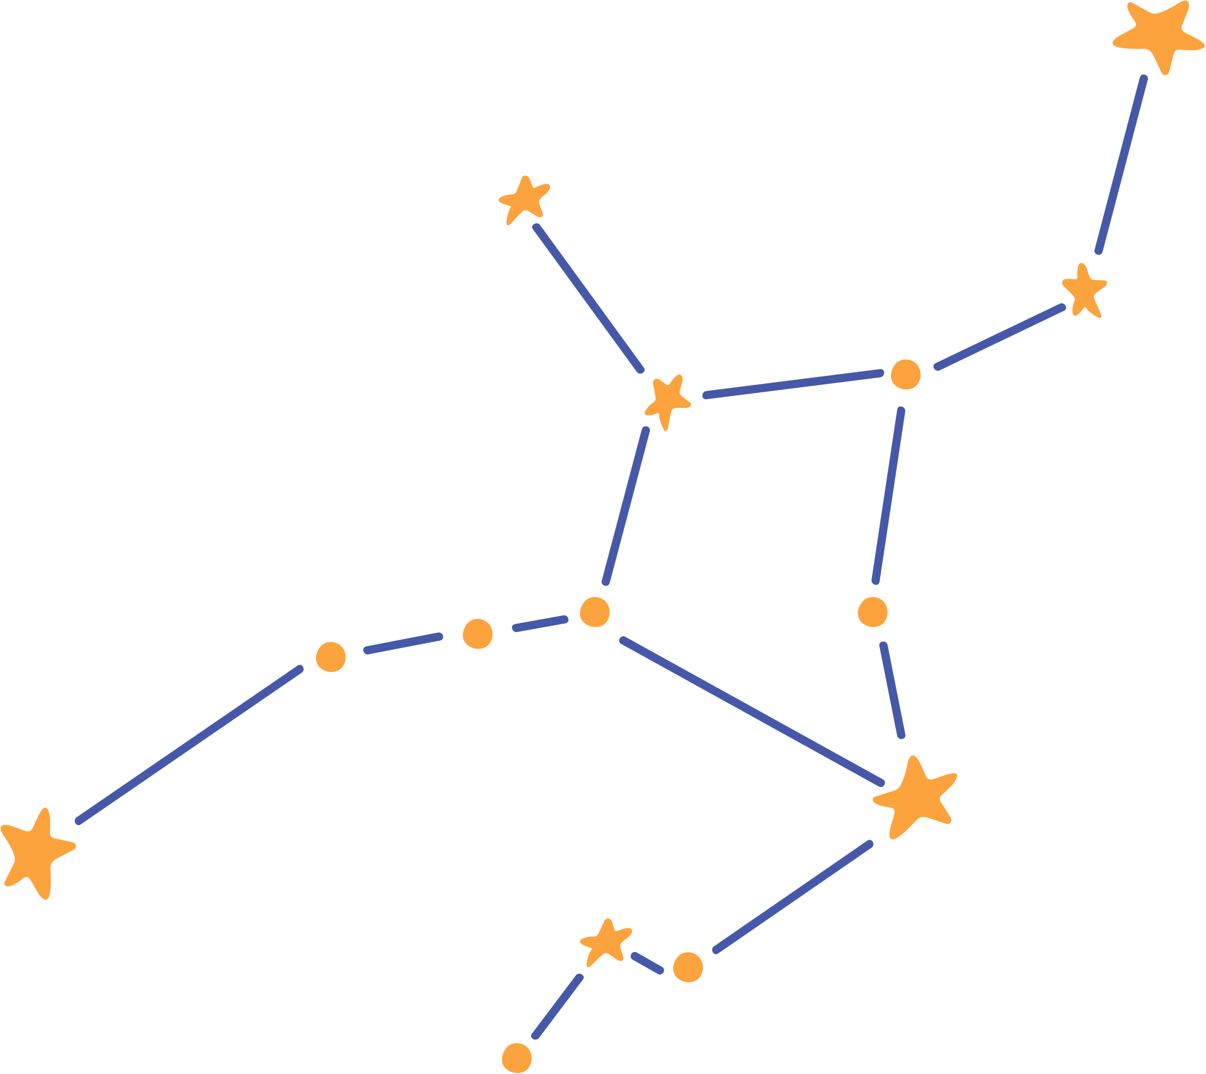


KẾT LUẬN PHẢI CHỌN TỪ KHOÁ NHƯ THẾ NÀO?
Phải chọn từ khóa đúng và nên chọn từ khóa ngắn gọn, không thừa ý để tìm kiếm thông tin.
Với một từ khóa, máy tìm kiếm có thể đưa ra nhiều kết quả, mỗi kết quả là một trang web có chứa thông tin liên quan đến từ khóa.
Việc chọn từ khoá rất quan trọng trong tìm kiếm thông tin. Từ khoá phải thể hiện nội dung thông tin muốn tìm.

Slide 23
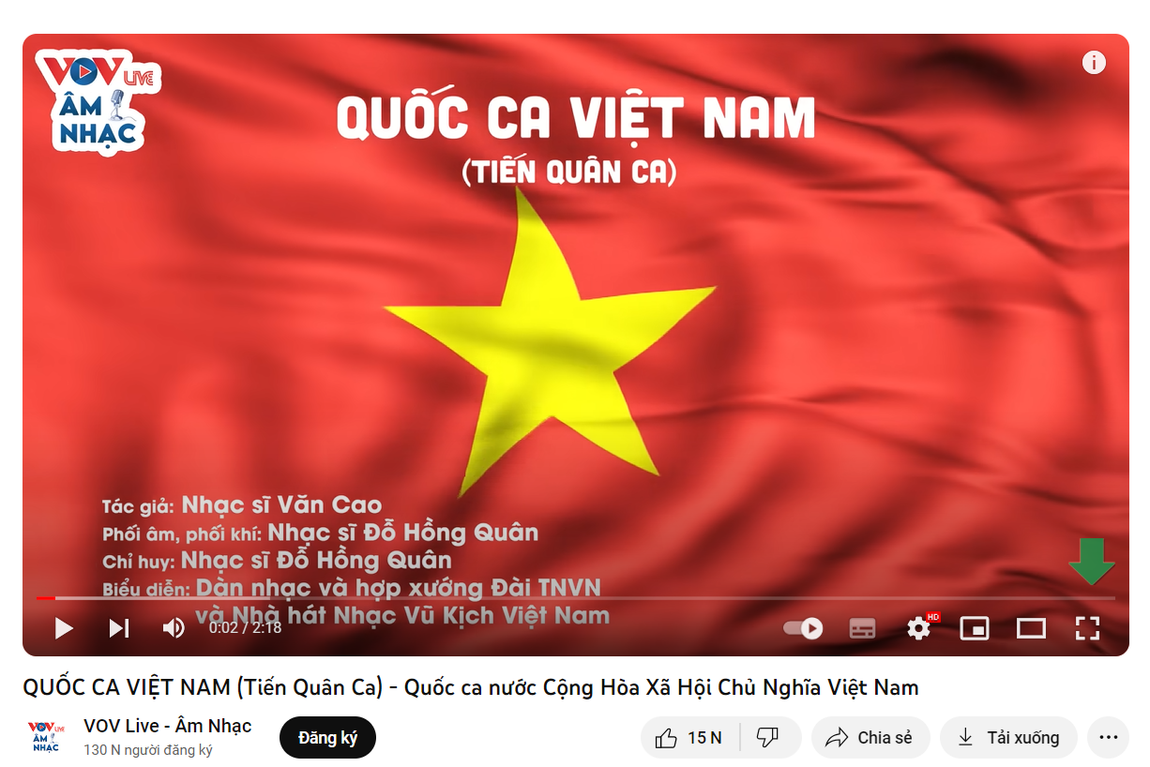
LUYỆN TẬP
Nhiệm vụ: Em hãy sử dụng máy tìm kiếm để tìm thông tin với từ khóa “Quốc ca Việt Nam”.

Slide 24
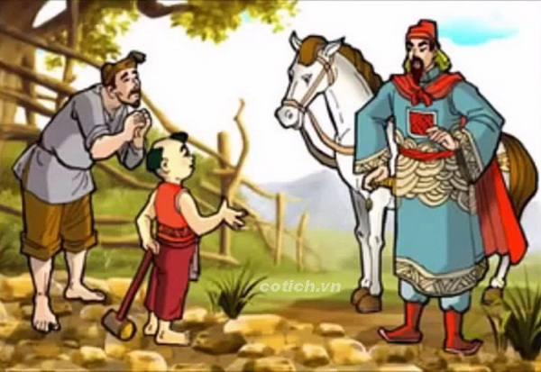
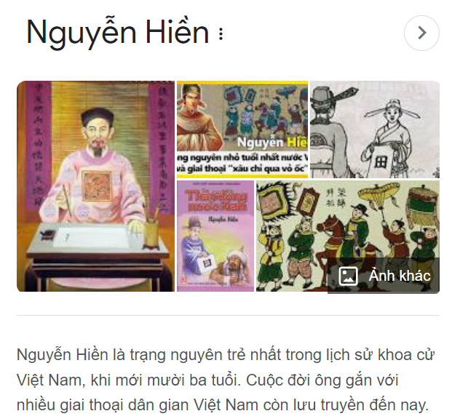
VẬN DỤNG
Trong lịch sử Việt Nam, có một người đỗ Trạng nguyên khi còn rất nhỏ tuổi. Đó là ai?
Em hãy sử dụng ông cụ tìm kiếm thông tin trên Internet để tìm hiểu về ông.
Xác định từ khóa tìm kiếm: ông Trạng Nguyễn Hiền, Nguyễn Hiền, Trạng nguyên Nguyễn Hiền….

Slide 25
Chia sẻ

Slide 26


Trò chơi
Cách chơi: Trò chơi sẽ có 4 câu hỏi trắc nghiệm được chơi trên phần mềm Quizizz.
- Mở trình duyệt Web, truy cập vào: Joinmyquiz.com
Điền họ tên
Ấn bắt đầu (Start)

Slide 27
HƯỚNG DẪN VỀ NHÀ
Ôn tập lại nội dung của bài học.
Chuẩn bị cho bài học mới, Bài 2. Em tập tìm thông tin trên internet

Slide 28
TRÂN TRỌNG CẢM ƠN QUÝ THẦY CÔ VÀ CẢM ƠN CÁC EM!
ĐÃ LẮNG NGHE!

